Slide 1
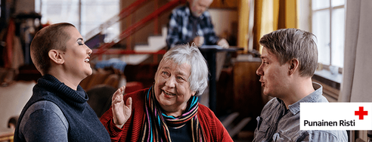
VIISI VIESTIÄ KUNNILLE JA HYVINVOINTIALUEILLEYKSINÄISYYDEN VÄHENTÄMISEKSI
1. Yksinäisyyden vähentäminen kirjataan tavoitteeksi kunnan ja hyvinvointialueen hyvinvointikertomuksessa ja -suunnitelmassa.
2. Kunnan työntekijät tunnistavat asiakkaat, jotka kokevat yksinäisyyttä ja osaavat ohjata heidät avun piiriin.
3. Varhaiskasvatuksen, koulun, oppilashuollon ja neuvolan työntekijöiden resursseja ja osaamista puuttua yksinäisyyteen ja kiusaamiseen parannetaan.
4. Kunnilla ja hyvinvointialueilla tarjotaan maksuttomia ja helposti saavutettavia tiloja kuntalaisten ja järjestöjen käyttöön (hyvät arkiympäristöt).
5. Kunnat, hyvinvointialueet ja järjestöt tekevät tiivistä yhteistyötä yksinäisyyden vähentämiseksi ja yksinäisyyden huomioimiseksi kaikessa päätöksenteossa.
Yksinäisyys on tappava ongelma
Punaisen Ristin Ystävätoiminta lievittää yksinäisyyttä
  Yksinäisyyttä kokee joka neljäs.
  Yksinäisyys on terveydelle haitallisempaa kuin tupakointi tai ylipaino.
  Yksinäisyys koskettaa ikäryhmistä erityisesti lapsia, nuoria ja vanhuksia.
  Yksinäisyys osuu työmarkkinoiden ulkopuolella oleviin ja sosiaalipalveluiden asiakkaisiin.
  Yksinäisyys on usein juurisyy sosiaalisten ongelmien taustalla ja periytyy usein sukupolvelta toiselle.
Punaisen Ristin vapaaehtoiset ystävät tapaavat eri-ikäisiä yksinäisiä kasvokkain ja verkossa.
Ystävätoiminnan kautta saa vuosittain apua yksinäisyyteensä noin
25 000 ihmistä.
Paikkakunnallamme on X vapaaehtoista ystävää. Vapaaehtoiset (kuvaus paikallisesta ystävätoiminnasta).
Lisätietoa ystävätoiminnasta:
(linkkejä piirin ja/tai osastojen verkkosivuille)
(tapahtumat, koulutukset)
(osaston/ystävänvälityksen yhteystiedot)
Työkaluja yksinäisyyden
vähentämiseksi
  Kaveritaitoja-ohjelma nuorille ja nuorille aikuisille (SPR)
  Kaveritaitoja Muumien tapaan -verkkomateriaali esi- ja alakouluikäisille (SPR, tulossa 2/2022)
  Yksinäisyys puheeksi -työkalu (Y-säätiö, Mieli ry, SPR)

